Slide 1
Spread.NET과 함께하는 쾌-적 Excel 개발
Notes:
안녕하세요.
‘스프레드닷넷과 함께하는 쾌적 엑셀 개발’ 핸즈온랩을 맡게 된 이상준입니다.
이른 시간인데 이렇게 저의 핸즈온랩에 참석해주셔서 감사합니다.
또한 오늘 행사를 위해 도와주러 오신 그레이프시티코리아 직원분들도 헬퍼로 함께해 주셨습니다.

Slide 2

발표자 정보
이상준
.NET Developer
.NET Dev Manager
GrapeCityKorea MVP
Notes:
저의 정보를 간략하게 소개드리면, 저는 .NET을 좋아해서 경력을 시작하면서부터 지금까지 .NET으로만 주로 경력을 쌓아왔습니다.
주로 데스크탑 어플리케이션을 개발해왔고, 사내 업무를 .NET으로 자동화하는 업무를 해왔습니다.
그러다가 기회가 닿아서 닷넷데브가 시작될 때 운영진을 제안받고 지금까지 활동을 이어오고 있습니다.
지금은 그레이프시티코리아에서 MVP를 작년부터 맡아서 해오고 있습니다.
현재는 엔픽셀이라는 게임회사에서 게임디자이너들이 사내에서 작업을 원할하게 하기 위한 여러 도구들을 만들고 있습니다.

Slide 3
Contents
Windows Forms에서 Excel을 이용한다면?
Spread.NET 소개
Spread.NET 실습 Concept
Spread.NET 실습
Spread.NET Q&A
Spread.NET Tips
Notes:
이번 핸즈온랩은 다음의 순서로 진행됩니다.
첫번째로 순수한 윈폼에서 Excel을 어떻게 이용하는지 사례를 소개합니다.
두번째로 스프레드닷넷에 대한 소개를 간략하게 진행합니다.
세번째로 스프레드닷넷으로 실습할 내용을 설명합니다.
네번째로 스프레드닷넷을 직접 실습하시게 됩니다.
다섯번째로 Q&A를 받도록 하겠습니다.
그럼 시작하겠습니다.

Slide 4


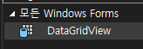

1. Windows Forms에서 Excel을 이용한다면?
Notes:
이 조합, 익숙하신가요?
작업을 해보신 분들은 아시겠지만 이 조합은 매우 스트레스가 올라오는 조합입니다.
윈폼에서는 기본적으로 엑셀과 유사한 형태의 컨트롤을 지원해주지 않습니다.
보시는 것처럼 데이터그리드뷰 이용해서 사용자에게 데이터를 출력하고, 이피플러스(Epplus)나 클로즈드엑스엠엘(ClosedXML) 또는 비쥬얼스튜디오 오피스 라이브러리를 사용해서 엑셀 데이터를 처리합니다.
사실 그럴듯하게 보일 필요 없이 비즈니스 로직을 프로토타이핑하기 위해선 불편함은 없는 조합입니다.
하지만 점점 제품화가 진행되고 디테일에 신경쓸수록 불편한 점이 계속해서 나오게 됩니다.
그리고 결정적으로 아름답지 않습니다.
차라리 더블유피에프(WPF)였으면 그리드(Grid) 컨트롤에 스타일(Style)을 입혀서 그럴싸하게 꾸며볼 수라도 있지만 윈폼(Windows Forms)는 그렇게 할 수가 없습니다.
고객들은 뒷 단보다는 일단 그럴 싸하게 보이는, 다시 말해 전문성 있게 보이는 프로그램을 선호합니다.
그래야 작업하는 맛도 나고, 내가 전문적인 도구를 사용해서 일을 한다는 생각이 들어서 일하는데 만족감을 알게 모르게 주기도 합니다.

Slide 5

2. Spread.NET 소개
High Performance
Data Import & Export
Nuget
Custom .NET Object Cell Data Type
https://grapecity.co.kr/spreadstudio
Farpoint 정보 : https://www.grapecity.com/blogs/what-happened-to-farpoint-spread
Notes:
그레이프시티의 스프레드닷넷(Spread.NET)은 윈폼에서 엑셀을 가장 잘 쓸 수 있는 도구 중 하나입니다.
옛날에 파포인트라는 제품을 들어보셨다면, 파포인트가 그레이프시티에 인수되면서 이름이 바뀐 것이 스프레드닷넷입니다.
스프레드닷넷은 오른쪽과 같은 특징이 있는데요.
첫번째로 엑셀에서 직접 실행하는 것과 같은 고성능입니다.
둘째로 원본 엑셀파일에서 데이터와 엑셀 템플릿을 불러올 수도 있고, 반대로 디자인한 것을 내보낼 수도 있습니다.
세번째로 누겟을 지원하여, 누겟에서 쉽게 받아서 사용할 수 있습니다.
네번째로 시샵 엔티티를 하나의 셀에 입력하여, 스프레드닷넷 컨트롤에서 필요한 값을 우측으로 나열할 수도 있습니다.

Slide 6
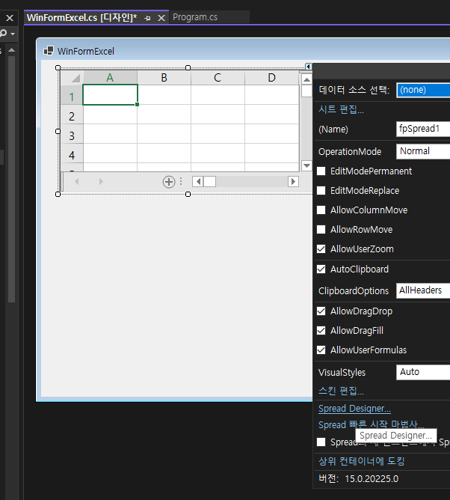
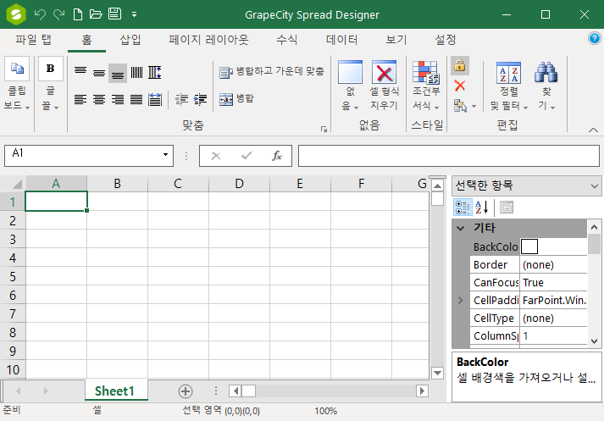
2. Spread.NET 소개
Notes:
조금만 검색해봐도 아시겠지만, 닷넷에는 스프레드닷넷말고도 경쟁제품이 많이 있습니다.
하지만 제가 스프레드닷넷을 추천하는 하고 마음에 들어하는 그레이프시티라는 회사가 MS Office 제품에 아주 진심이기 때문인데요.
특히 엑셀에서 그 진심이 드러나 있는 것이 스프레드 디자이너라는 기능이라고 생각합니다.
오른쪽의 화면을 보시면 엑셀과 똑같이 생긴 화면을 보실 수 있는데, 오른쪽이 스프레드 디자이너입니다.
이 스프레드 디자이너는 런타임이 아닌 디자인 타임에서 엑셀 문서를 보여줄 수 있는 기능을 합니다.
이것이 왜 강력한 기능이냐면, 대부분의 서드파티 회사들의 엑셀 컨트롤들은 엑셀 컨트롤을 폼에 올린 뒤에,
코드로 하나하나 작성해서 디자인하면서 디버깅을 켜보면서 엑셀 템플릿을 작성하거나, 런타임에서 누군가 만들어놓은 엑셀문서를 불러와서 디자인을 입혀야 하기 때문입니다.
스프레드 디자이너 역시 외부에서 만든 엑셀을 불러올 수 있지만, 디자인 타임에서 불러와서 저장해놓으면 스프레드닷넷 컨트롤에 해당 엑셀 템플릿이 적용되기 때문에 한번 적용 후에는 파일이 없어도 계속해서 해당 템플릿을 사용할 수 있습니다.
물론 본인이 엑셀을 잘하거나 사내에 엑셀 템플릿을 고급스럽게 잘 만드시는 분이 계시다면 크게 필요가 없을 수도 있지만, 템플릿을 시각적으로 디자인한다는 것이 직관적이고 시간을 줄일 수 있는 방법입니다.

Slide 7
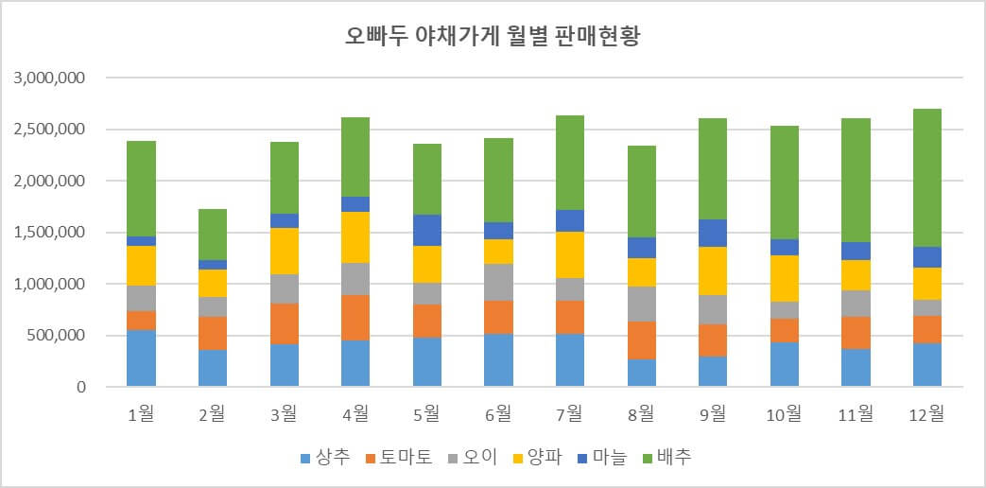
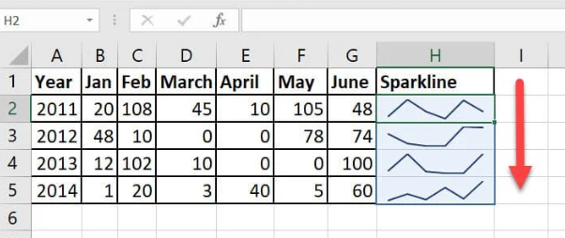
3. Spread.NET 실습 Concept
MS에서 공개한 비즈니스 청구서 Excel Template을 직접 만들어 보자!
그런데 Excel Sheet Cell에 C#의 값을 Binding 할 수 있다면?
견적서를 PDF로 인쇄!
출처 : 오빠두엑셀
출처 : Guru99
Notes:
다음은 실습할 주제들입니다.
첫번째로 앞서 소개한 스프레드 디자이너를 이용해서 실제 엑셀 문서를 만들어 보는 것입니다.
두번째로 시샵(C#) 코드를 이용해서 C#의 값을 스프레드 닷넷 컨트롤에 바인딩 해봅니다.
세번째로 순서도를 그려봅니다.
스프레드 디자이너는 엑셀의 대부분의 기능을 호환하기 때문에 엑셀에서 주로 사용되는 차트 그리기나 스파크라인 기능 역시 존재하지만,
이번에는 간단하게 비즈니스 청구서를 만들어보는 실습을 하겠습니다.

Slide 8
https://github.com/christian289/dotnetconf2301
Notes:
지금부터 실습을 시작할텐데 혹시 소스코드를 따라치기 어려운 분들은 위 깃허브에서 복사해서 붙혀넣기 하시면 따라오시기 편하실 것입니다.
완성된 소스코드와 본 발표자료가 들어있으니, 나중에 핸즈온랩이 끝나고서도 참고하실 분은 참고하시면 됩니다.

Slide 9
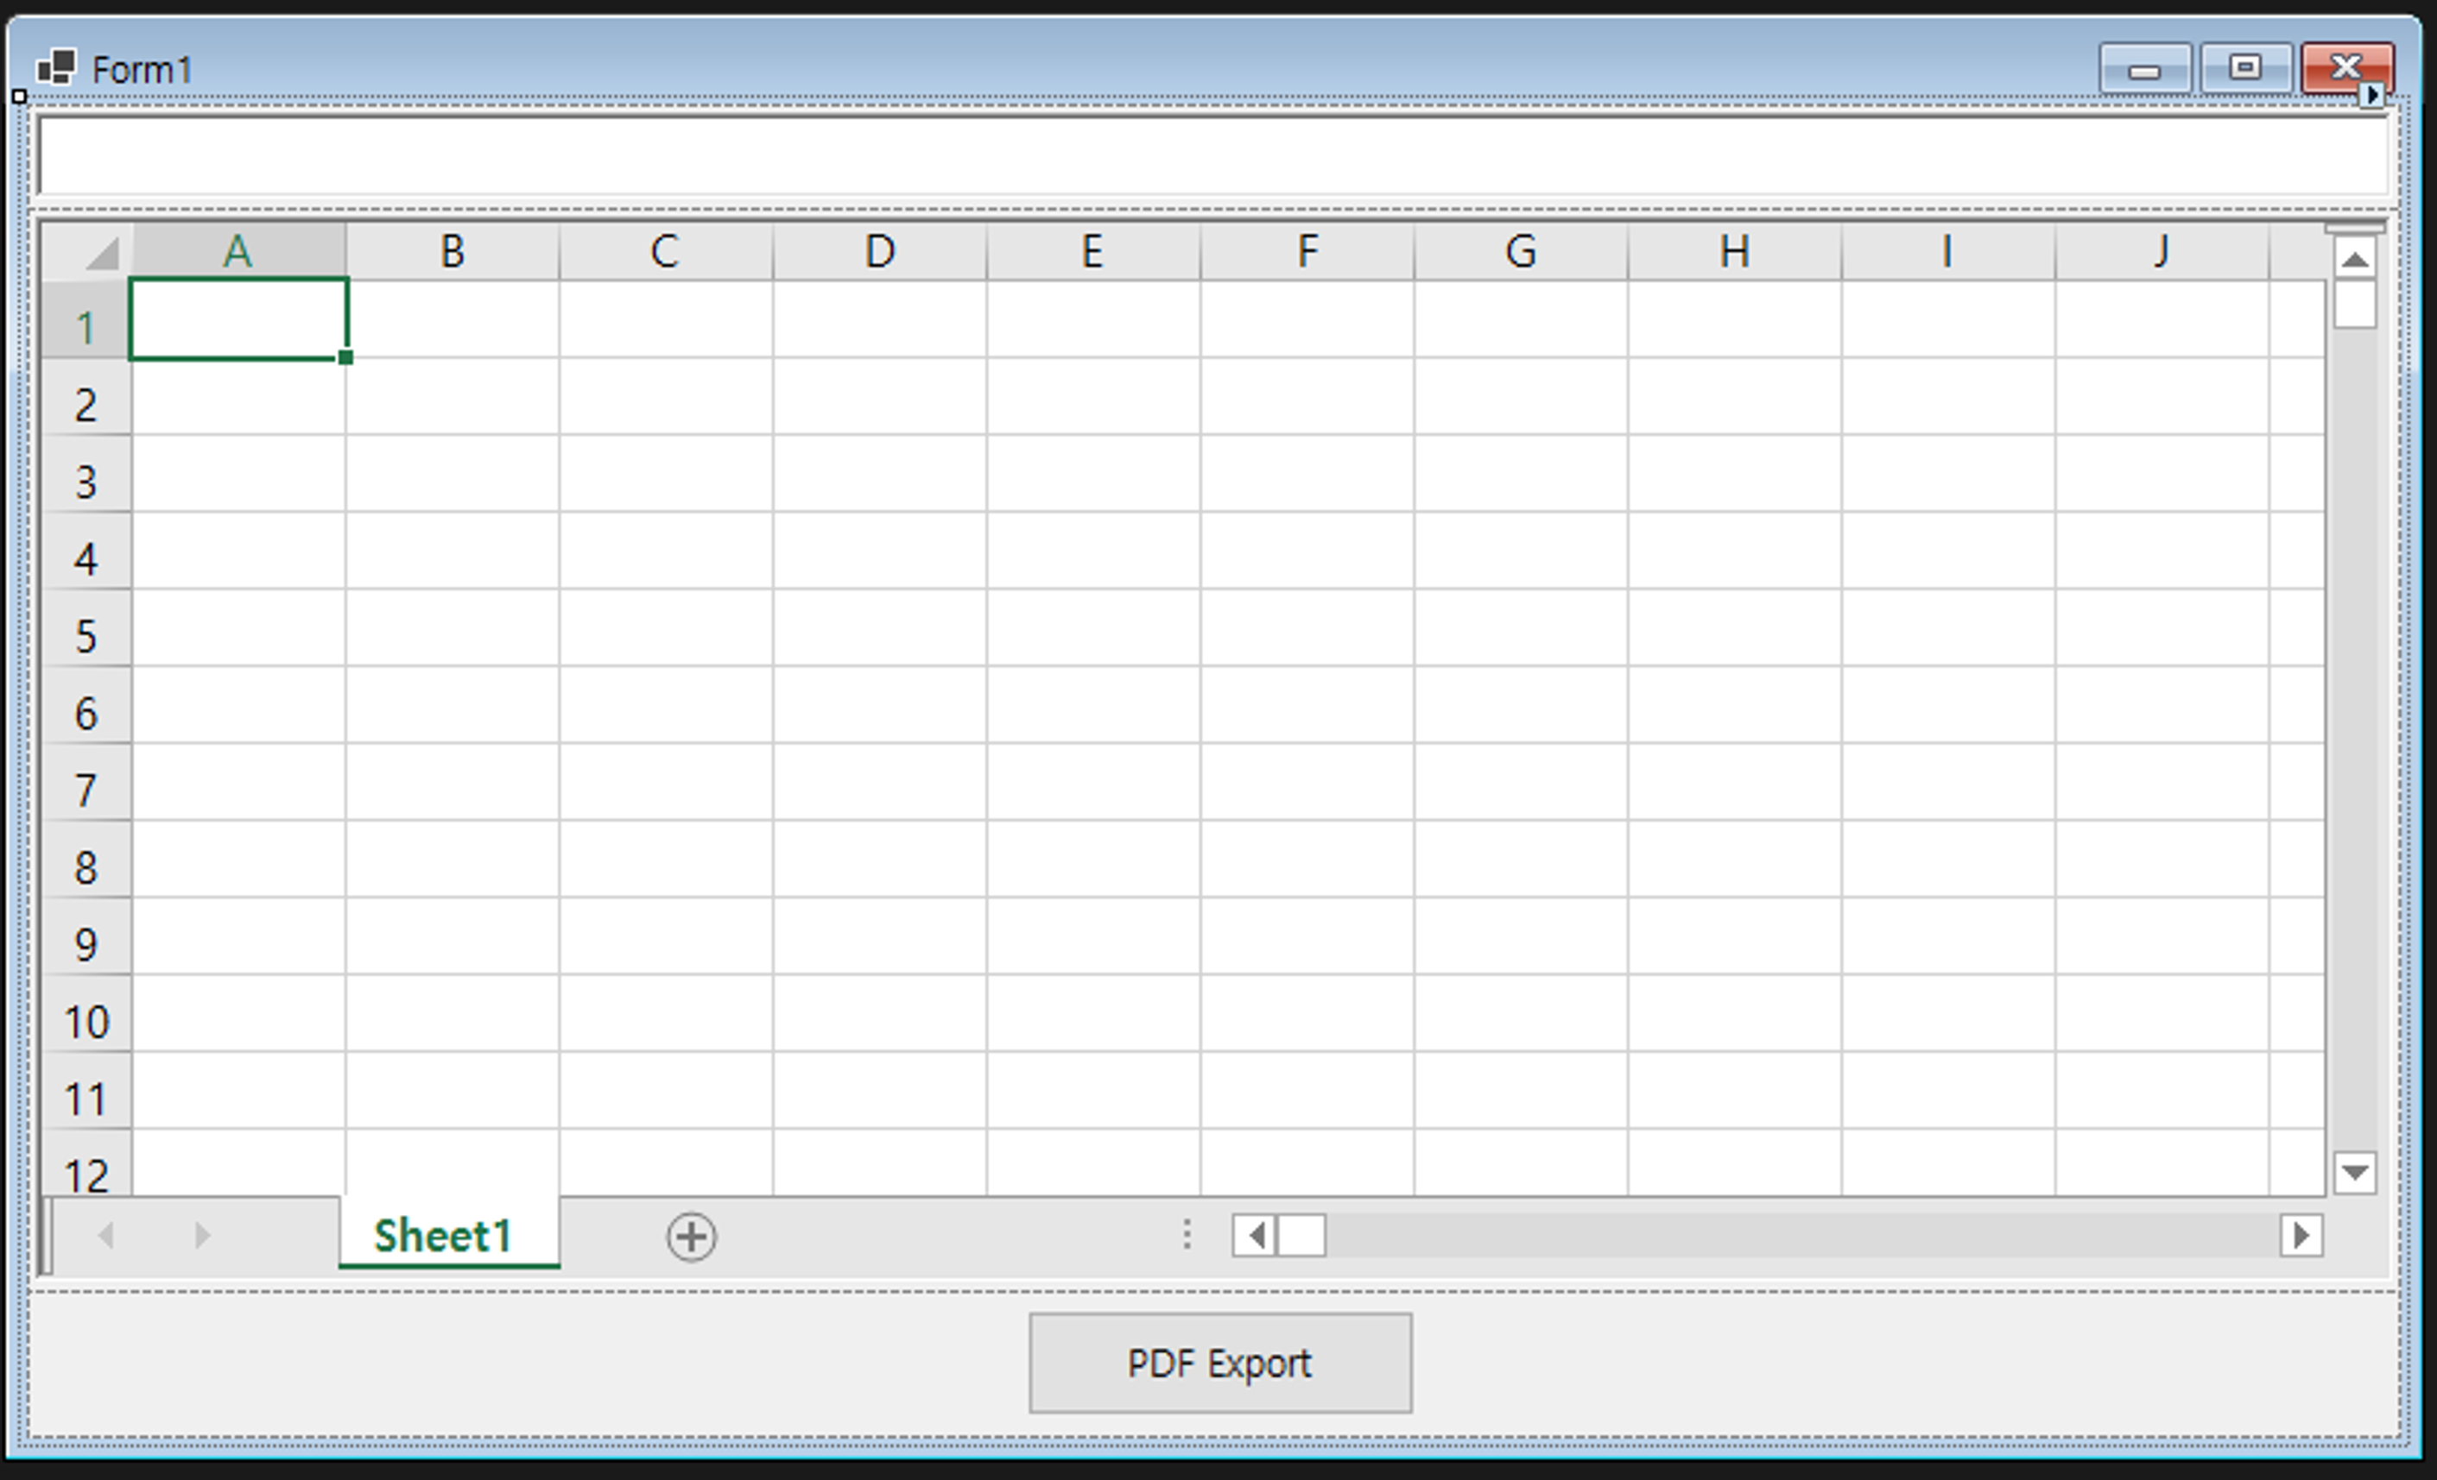
4-1 Spread.NET 실습 – 스프레드 디자이너 사용해보기
Notes:
기본 레이아웃 구성을 먼저 해보겠습니다.
먼저 비쥬얼 스튜디오 이천이십이(2022) 를 실행해서 닷넷 식스 윈폼 프로젝트를 생성합니다.
다음 누겟에서 그레이프시티 스프레드 윈폼(GrapeCity.Spread.WinForms)을 검색해서 나오는 2개를 다운로드합니다.
테이블 레이아웃 패널을 올려서 1열 3행 구성으로 설정하신 다음
첫번째 행은 절대 값으로 35 픽셀, 두번째 행은 백분율 100, 세번째 행은 50 픽셀로 지정합니다.
그리고 첫번째 행에는 스프레드닷넷 컨트롤 중의 하나인 포뮬러텍스트박스(FormulaTextBox)를 올리고 두번째 행에는 파포인트스프레드(FpSpread) 세번째 행에는 패널(Panel)을 올립니다.
파포인트스프레드를 올리면 자동으로 스프레드 디자이너가 실행되는데 이 옵션은 나중에 끄실 수 있습니다.
각 행마다 컨트롤들을 Docking 해주고, 세번째 행의 패널에는 버튼을 1개 올립니다.
다 하시면 앞에 보시는 화면과 동일한 구성이 됩니다.

Slide 10
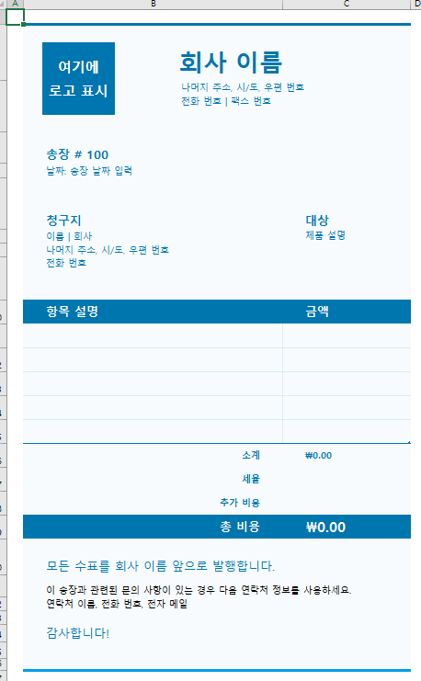
4-1 Spread.NET 실습 – 스프레드 디자이너 사용해보기
Google에서 ‘Excel 서식 파일’ 검색
‘기본 비즈니스 청구서’ 클릭
‘다운로드’ 클릭
Notes:
다음으로, 구글에서 엑셀 서식 파일이라고 검색하시면
엑셀 서식 파일이라는 오피스 365 링크가 나오는데요.
거기에 들어가시면 MS 에서 만들어 놓은 기본 엑셀 템플릿 들이 있는데 거기서 밑으로 내려보시면
기본 비즈니스 청구서 라는 템플릿이 있습니다
그것을 PC에서 다운로드 하시면 됩니다.
아 혹시 PC에 엑셀이 설치되시지 않은 분이 계시다면 앞에 화면을 보고 그대로 한번 만들어보시면 됩니다.
시간은 5분 정도 드리겠습니다.
혹시 도움이 필요하시면 현장에 함께 계시는 헬퍼 분들께 요청하시면 함께 봐주실 듯 합니다.
(5분 타이머 시작)
스프레드 디자이너 사용해보시니까 좀 어떠신가요?
저도 세션 준비하면서 써봤는데 엑셀과 사용 경험이 꽤 많이 유사했습니다.
혹시 다 못 만드신 분이 계시다면 (다음 슬라이드 넘겨)

Slide 11
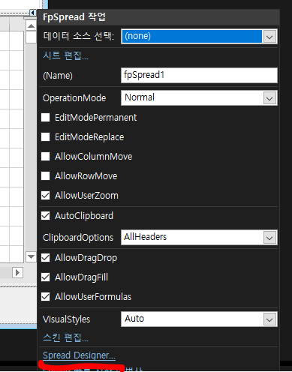
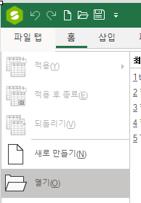
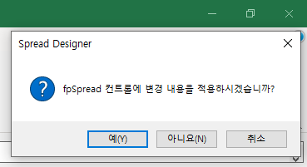
4-1 Spread.NET 실습 – 스프레드 디자이너 사용해보기
Notes:
스프레드 디자이너를 열어서
열기 누르셔서 아까 다운로드 하신 청구서 파일 선택하시고
디자이너를 따로 저장하지 않고 종료하시면
이렇게 대화상자 창이 뜨면서 적용 여부를 물어봅니다.
예를 선택하면 (다음 슬라이드 넘겨)

Slide 12
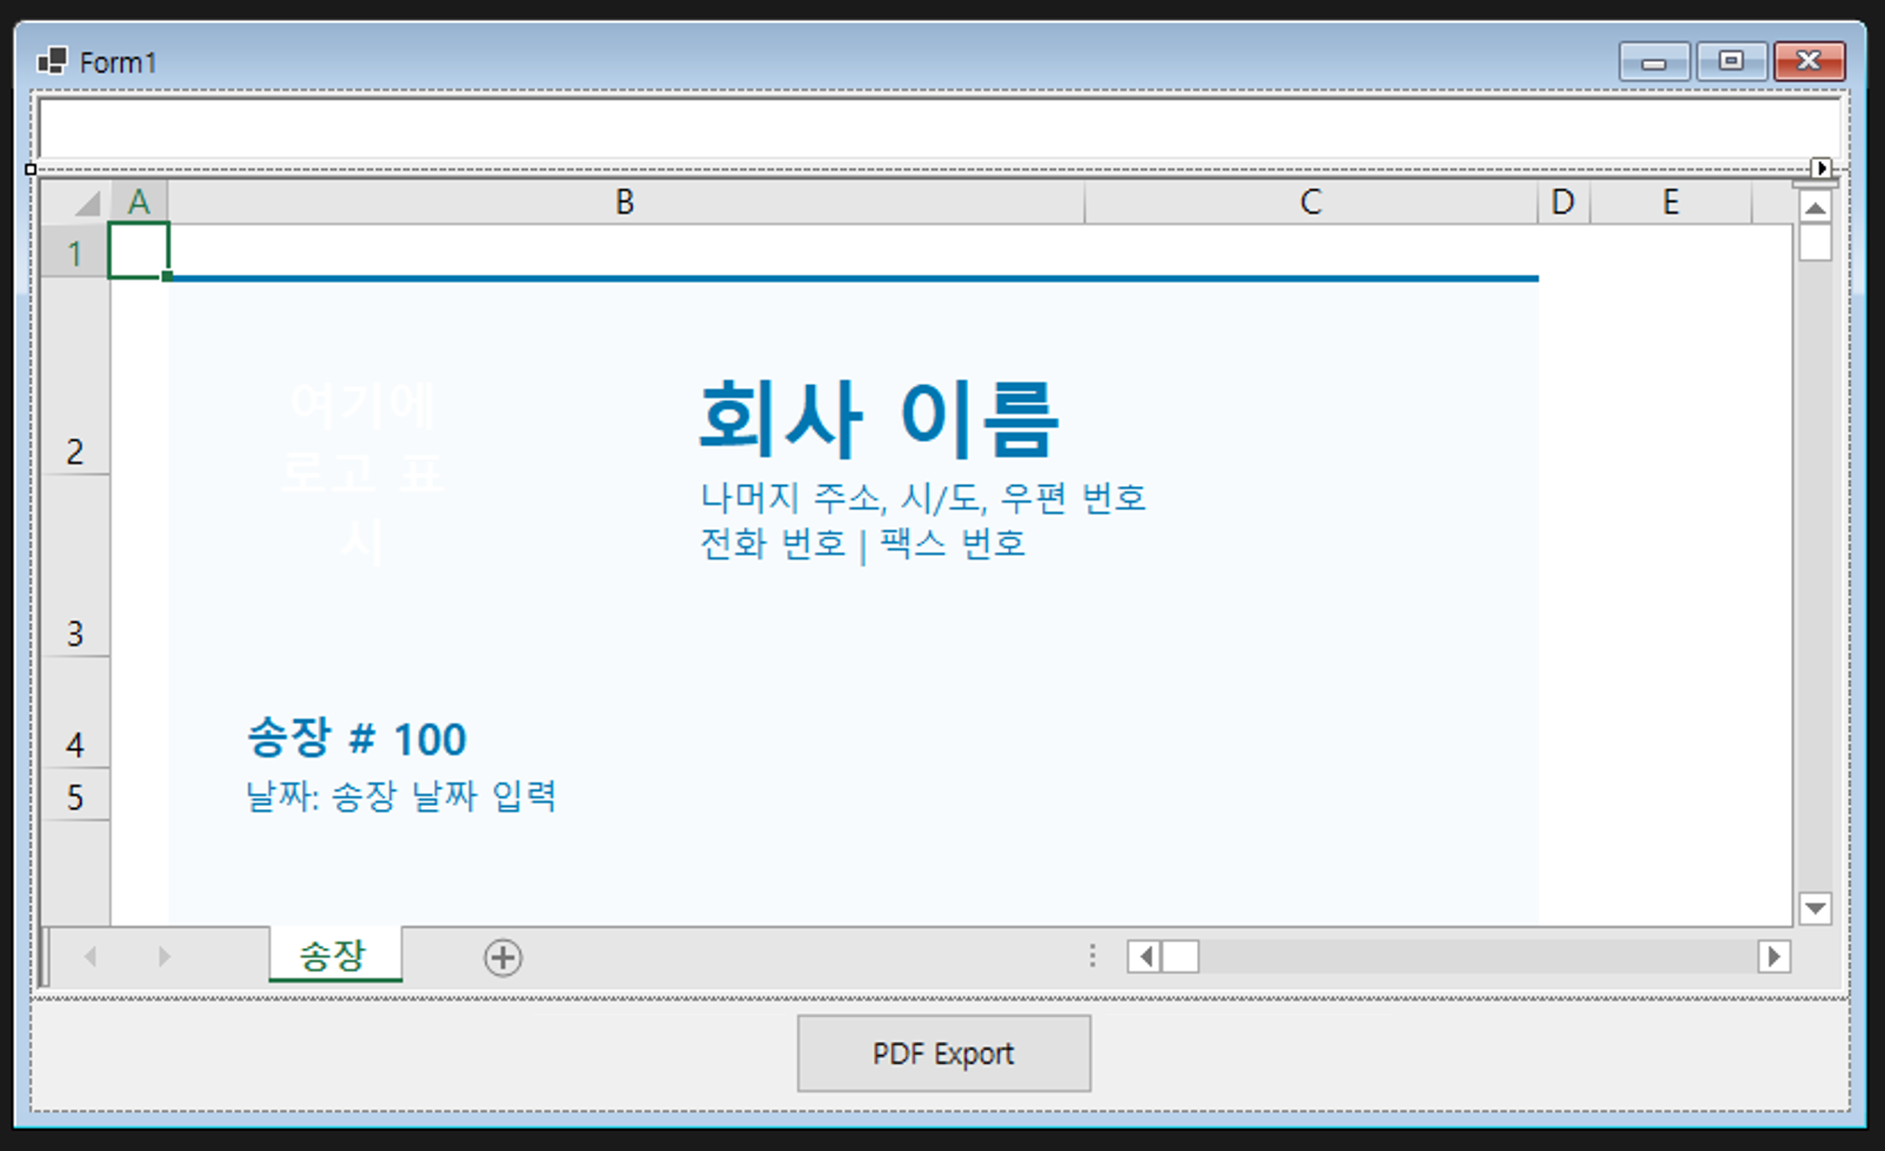
4-1 Spread.NET 실습 – 스프레드 디자이너 사용해보기
Notes:
이렇게 불러온 템플릿이 바로 적용되는 것을 보실 수 있습니다.
이제 실행하면 적용된 템플릿이 런타임에서 동작하게 됩니다.
앞서 말씀드린대로, 이미 파일을 불러와서 컨트롤에 그렸기 때문에 이제 더 이상 원본 엑셀파일이 없어도 상관없게 되었습니다.

Slide 13
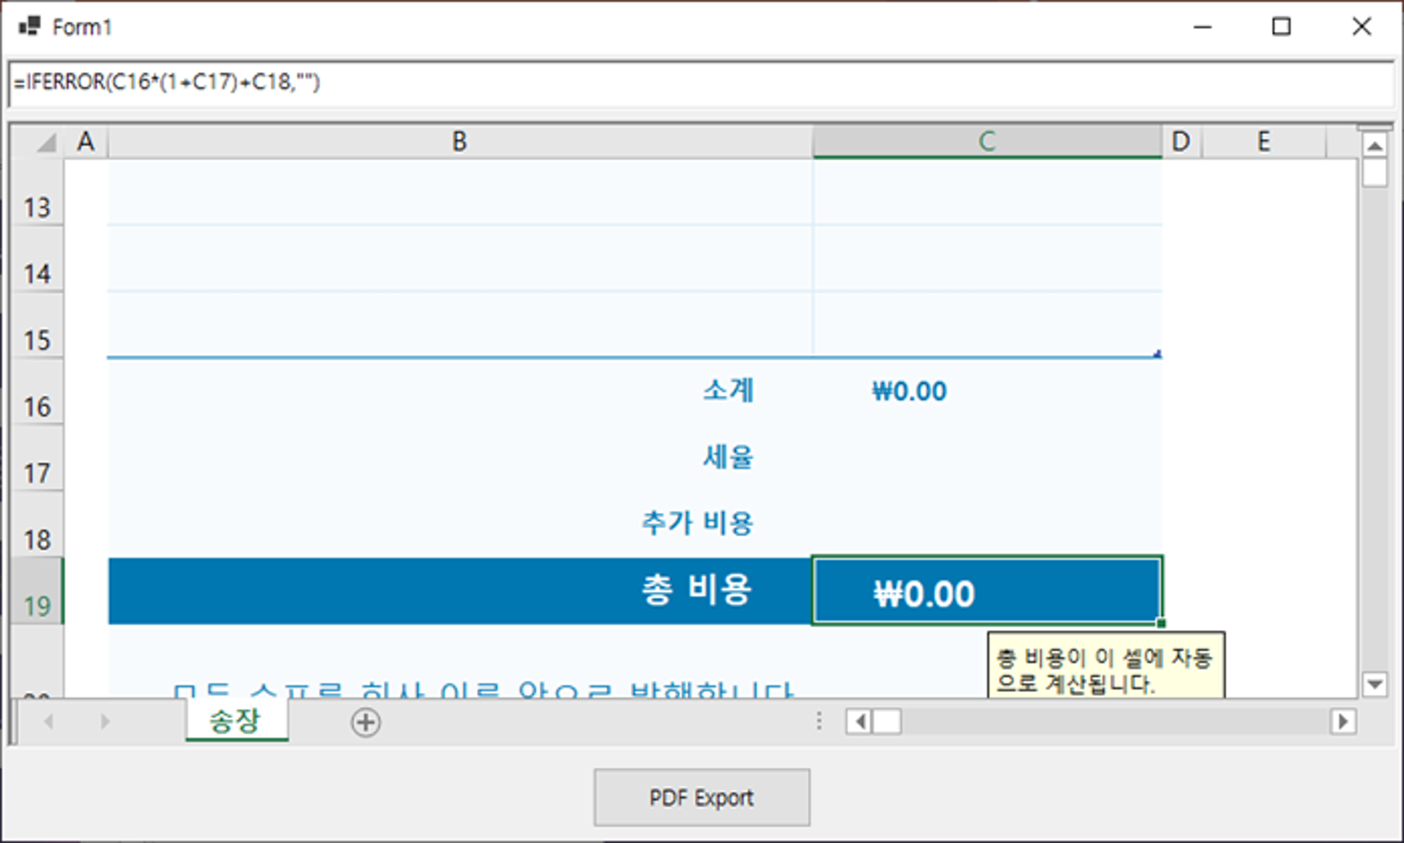
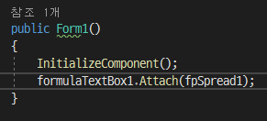
4-1 Spread.NET 실습 – 스프레드 디자이너 사용해보기
Notes:
이제 위의 함수 표시 텍스트 박스와 파포인트 스프레드를 연결해 보겠습니다.
폼의 생성자에 다음과 같은 코드 한줄이면 연결이 끝납니다.
바로 실행해 보겠습니다.
실행해보면 오른쪽 화면처럼 셀에 위치한 수식에 대하여 윗쪽 함수 표시 텍스트 박스에 엑셀처럼 출력되는 것을 확인하실 수 있습니다.
그리고 바인딩 되어있기 때문에 런타임에서 바로 수식을 수정해서 적용해도 문제없습니다.
(수식 수정되는 거 시연)

Slide 14
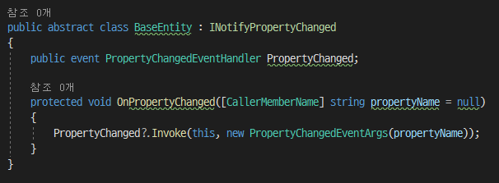
4-2 Spread.NET 실습 – 데이터 바인딩
Notes:
다음으로는 데이터바인딩인데요.
제 경험에 빗댄거라 일반화 하는 것은 아니지만, 윈폼만 해오셨던 분들은 추상화나 책임분리, 아키텍쳐 같은 현대적인 프로그래밍에 취약하다고 생각합니다.
그 예로 제가 일해왔던 윈폼을 다뤘던 회사에서는 데이터바인딩을 하지 않고, 업데이트 될때마다 해당 프로퍼티에 직접 새로운 객체를 만들어서 할당했습니다.
그 때문에 컨트롤마다 수정되는 이벤트를 잡아서 데이터를 직접 넣어줘야 했기 때문에 이벤트가 계속 늘어나게 되서 코드의 유지보수가 어렵게 되는 경우가 자주 있었습니다.
WPF에서는 프로퍼티 바인딩이 자유롭고 바인딩문화가 정착되었기 때문에 차라리 WPF를 한 프로젝트라도 경험하고 오셨던 분들은 데이터바인딩을 좀 사용하시는 경향이 있었습니다.
윈폼에서도 당연히 바인딩이 가능합니다.
그 전에 노티파이체인지드 인터페이스에 대해서 알아야 하는데요.
WPF를 하시는 분들은 이 인터페이스를 잘 알고 계실 겁니다.
MVVM형태로 바인딩을 즐겨 쓰려면 필수적인 인터페이스인데요.
화면과 같은 클래스를 하나 만들겠습니다.
다음으로 같은 화면에 BaseEntity를 상속받는 Entity 클래스를 정의하겠습니다.
그리고 이렇게 비쥬얼 스튜디오 기능으로 alt + enter를 눌러주면 형식이동 기능이 존재하는데, 이걸 사용하면 마우스에 손을 대지 않고 키보드로만 새로운 클래스를 새로운 파일로 만들어 낼 수 있습니다.
.

Slide 15
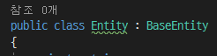
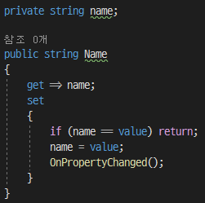
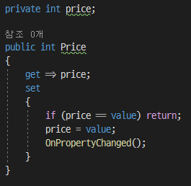
4-2 Spread.NET 실습 – 데이터 바인딩
Notes:
그 다음 만들어둔 베이스엔티티를 상속받는 엔티티를 만듭니다.
노티파이체인지드 인터페이스는 바인딩 해둔 값이 변경되었을 때 UI에 알려주는 역할을 합니다.
그래서 저 온프로퍼티체인지드 메서드에 대한 호출이 꼭 필요합니다.
또한 저 메서드에 파라미터를 넣지 않은 것은, 앞에 (슬라이드 잠깐 돌려서) 콜러맴버네임(CallerMemberName)이라는 어트리뷰트가 저 안에 리플렉션 기능을 통해서 호출되는 속성의 이름을 문자열로 넣어주기 때문입니다.
생성자에 속성값 파라미터를 받겠습니다.
(ctor 코드 스니펫으로 생성자 만들고 파라미터랑 프로퍼티와 연결)

Slide 16
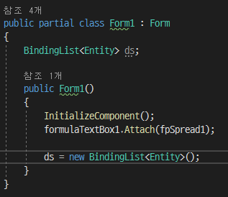
4-2 Spread.NET 실습 – 데이터 바인딩
Notes:
다음으로 바인딩리스트를 폼에 선언합니다.
데이터 바인딩은 객체를 재사용하는 것을 추구하기 때문에 새로 바뀌는 데이터가 있을 때 데이터를 갱신해야하며 재할당하지 않습니다.
지금 바인딩 객체도 생성자에서 할당한 후로 런타임 중에 재할당하게 되면 바인딩이 깨지게 되고 다시 걸어야만 합니다.

Slide 17
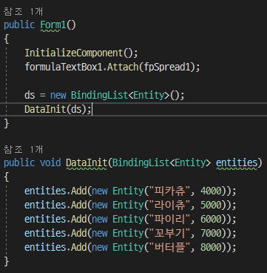
4-2 Spread.NET 실습 – 데이터 바인딩
Notes:
다음으로 데이터를 설정해주기 위해서 데이터 이닛 메서드를 생성하고 데이터를 추가해줍니다.
우리가 만든 엑셀 템플릿에 현재 5줄까지만 데이터가 들어가야하기 때문에 데이터는 5개만 추가하도록 하겠습니다.

Slide 18
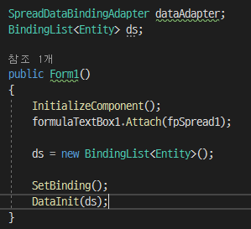
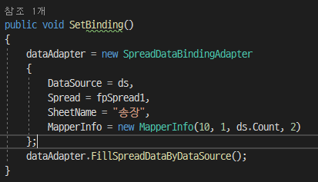
4-2 Spread.NET 실습 – 데이터 바인딩
Notes:
다음으로 파포인트스프레드의 데이터바인딩어뎁터를 사용해보겠습니다.
파포인트스프레드는 어뎁터패턴을 이용해서 객체를 바인딩 해야합니다.
스프레드데이터바인딩어뎁터를 선언하고 마찬가지로 생성자에서 바인딩을 설정합니다.
매퍼인포에 들어가는 파라미터는, 바인딩할 좌표와 범위입니다.
닷넷의 데이터테이블은 기본적으로 1개의 로우를 하나의 엔티티로 취급하지만
엑셀은 로우를 프로그램적으로 엔티티 취급하지 않기 때문에 셀마다 하나씩 넣어줘야합니다.
우리가 만든 견적서 템플릿이 열한번째 행의 두번째 열에 있고 거기서부터 값을 채워넣으면 되므로, 파라미터와 같은 값을 입력했습니다. (MapperInfo 생성자를 포인터로 가리키며)
여기 숫자 2로 적은 것은 나중에 리플랙션을 이용해서 클래스 안에 있는 프로퍼티 개수로 변경해주셔도 좋겠지만 지금은 편의상 2로 하드코딩 하도록 하겠습니다.
또한 여기 밑에 필스프레드데이터바이데이터소스(FillSpreadDataByDataSource) 메서드는 한번만 호출해주시면 됩니다.
실행해서 확인해보겠습니다.
(실행)
실행화면을 보시면 데이터가 잘 바인딩 된 것을 보실 수 있습니다.
만약 데이터 바인딩을 이용하지 않았다면, 각 셀마다 반복문을 돌면서 하나씩 넣어주는 코드가 (코드화면 표시) 여기 있어야겠지요.
또한 컨트롤의 이벤트를 구독해서 변경하는 이벤트에도 똑같이 데이터를 넣어주는 코드를 넣어야 합니다.
하지만 데이터 바인딩으로 데이터를 객체 중앙에서 일괄관리 하기 때문에 그런 수고로움이 없어집니다.

Slide 19
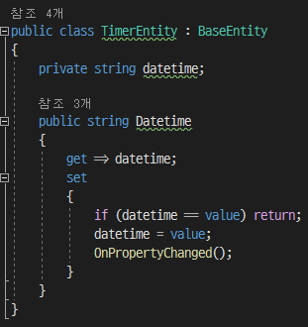
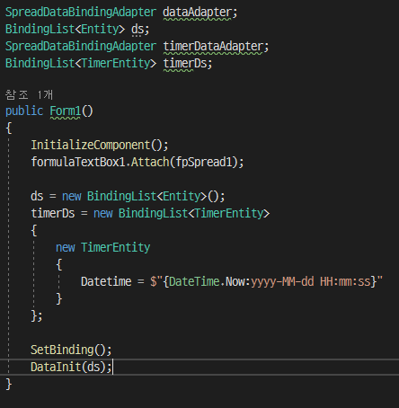
4-2 Spread.NET 실습 – 데이터 바인딩
Notes:
다음으로 견적서에는 쓸모 없겠지만 실시간 데이터 바인딩에 대해 보여드리기 위해 타이머를 사용해서 현재 시간을 엑셀 컨트롤에 표기해 보겠습니다.
WPF는 프로퍼티로 바로 바인딩이 가능하지만, 윈폼은 제가 아는 한 단일 객체로는 바인딩이 어렵고 컬렉션 객체로만 바인딩이 가능합니다.
따라서 엔티티가 1개만 들어가는 데이터라고 하더라도 반드시 BindingList를 선언하여 바인딩해야합니다.
우선 다음 화면처럼 TimerEntity 클래스를 정의합니다.
역시 마우스로 클릭해서 클래스 파일을 생성하지 않고, 이미 있는 클래스 파일로 위치해서 클래스를 만들어서 형식이동 하겠습니다.
(Entity.cs 열기)
(propfull 코드 스니펫으로 Datetime 프로퍼티 생성)
(형식이동)
여기까지 다 하셨나요?
(대기)
그 다음으로 오른쪽 화면처럼 폼 생성자에 데이터를 정의하고 초기화 합니다.

Slide 20
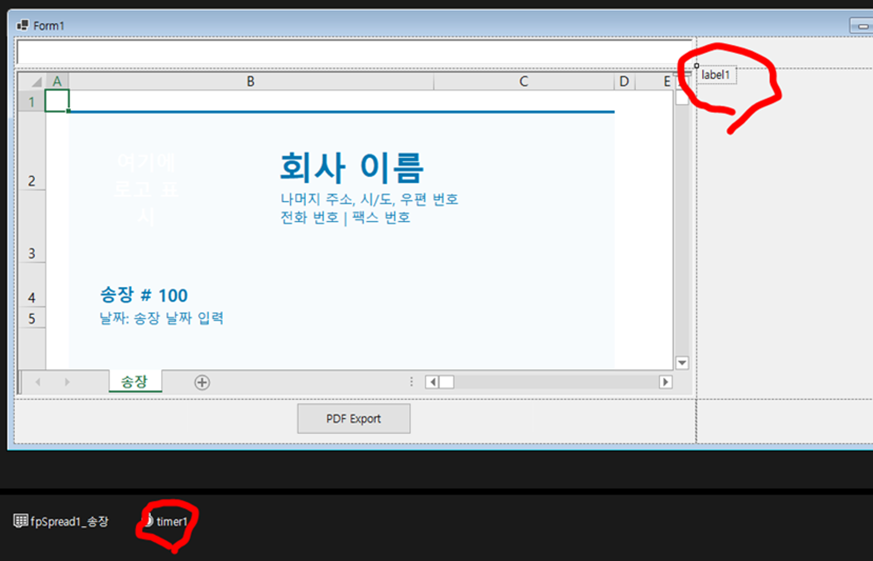
4-2 Spread.NET 실습 – 데이터 바인딩
Notes:
레이아웃 수정을 잠깐 하겠습니다.
테이블레이아웃패널에서 열추가를 하고, 레이블을 화면과 같이 추가하겠습니다.
그리고 윈폼타이머도 하나 추가하겠습니다.

Slide 21
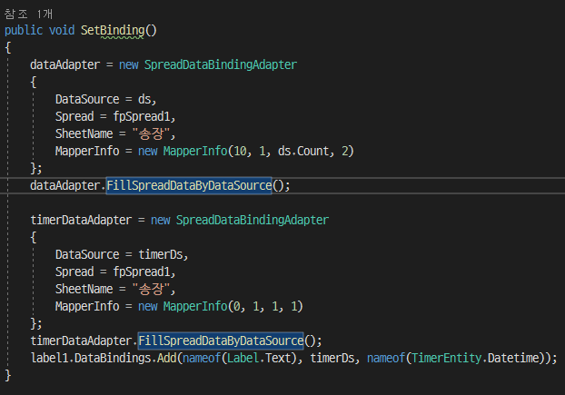
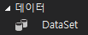
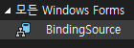
4-2 Spread.NET 실습 – 데이터 바인딩
Notes:
다음으로 셋바인딩(SetBinding) 메서드를 수정합니다.
아까 어뎁터를 선언했던 것처럼 타이머 바인딩 객체를 위한 어뎁터를 작성합니다.
그리고 중요한 것이, 방금 만든 레이블과 데이터를 바인딩해주는 것인데요.
사실 데이터 바인딩을 윈폼 사용자들이 데이터셋과 데이터 테이블을 이용해서 많이 했었습니다.
(데이터셋 이미지 마킹)
윈폼 데이터셋에는 쿼리 어뎁터를 추가해서 메서드처럼 호출할 수 있었고, 여러 개의 데이터 테이블을 선언해서 하나의 도메인을 세트처럼 해서 사용할 수 있는 컨셉이었는데,
이는 기본적으로 디자이너를 이용해야해서 설정이 명시적이지 않고 느렸습니다.
그런 이유인지는 모르겠지만, 앞으로 닷넷 코어의 윈폼에서는 마이크로 소프트에서 데이터셋을 지원하지 않을꺼라고 했습니다.
따라서 데이터 셋이 아닌 최대한 바인딩리스트로 객체를 엔티티로 표현할 수 있는 환경에서 훈련이 되어야 합니다.
이 아래 줄에 코드로 데이터 바인딩을 한 것 때문에 데이터 셋을 설명을 드린 것인데요.
(VS로 이동해서 프로퍼티 그리드 상단 포인터로 마킹)
여기 보시면 데이터 셋이 폼 안에 있을 경우 바인딩 소스에 데이터 셋을 할당하고
바인딩하고자하는 컨트롤에 가서 바인딩 소스에서 데이터 맴버를 설정하고 프로퍼티를 설정해서 바인딩 할 수 있었습니다.
현재는 바인딩소스라는 컨트롤만 남아있는데, 바인딩리스트가 있으므로 저는 잘 사용하지 않습니다.
그래서 바인딩리스트로 엔티티와 바인딩하는 방법이 (라벨 바인딩 마킹) 이렇게 코드로 걸어주는 것입니다.
첫번째 파라미터는 문자열이 들어가는데, 저는 개인적으로 문자열은 오타가 날 가능성이 있어서 잘 사용하지 않고, 대신 네임오브라는 키워드를 통해서 오타가 발생할 가능성을 최대한 배제합니다.
두번째는 데이터 소스,
세번쨰는 데이터 소스에서 어떤 프로퍼티에 바인딩할지 문자열을 입력해야하기에 역시 네임오브 키워드를 통해 데이트타임을 지정했습니다.
네임오브를 걷어내고 문자열로 저 프로퍼티를 나열해도 똑같이 동작합니다.
그리고 실행해 보겠습니다.
(실행)
보시면 셀과 라벨에 (셀과 라벨 마킹) 현재 시간이 계속해서 업데이트 되고 있는 것을 보실 수 있습니다.

Slide 22
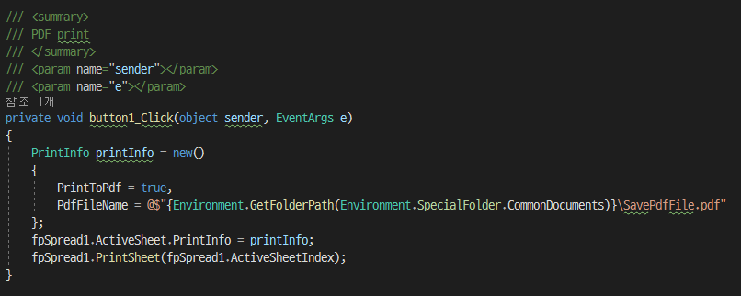
4-3 Spread.NET 실습 – PDF 인쇄
Notes:
마지막으로 PDF 인쇄입니다.
PDF 인쇄는 매우 간단합니다.
(디자인 타임에서 윈폼 PDF 출력 버튼 더블 클릭)
더블 클릭해서 이벤트를 만든 뒤 화면에 보이는 코드를 그대로 넣으시면 됩니다.
위에 메서드 주석 부분은 슬래쉬를 세번 치시면 비쥬얼 스튜디오가 생성해줍니다.
실행해보겠습니다.
(실행)
버튼을 누르면 (C:\Users\Public\Documents 경로로 이동) PDF 파일이 생성되어 있습니다.

Slide 23
5. Spread.NET Q&A
질문 받습니다
Notes:
혹시 질문 있을까요?

Slide 24
6. Spread.NET Tips
그레이프 시티 코리아 개발자 포럼 – 블로그 & Tips
https://dev.grapecity.co.kr/bbs/board.php?bo_table=spread_net_bntips&page=1
그레이프시티 코리아 개발자 포럼 – 온라인 스터디
https://dev.grapecity.co.kr/bbs/board.php?bo_table=spread_net_o_study&page=1
Notes:
그럼 마지막으로, 스프레드닷넷에 대하여 팁이 있는 사이트를 소개하겠습니다.
위 사이트 그레이프시티코리아 포럼인데 스프레드닷넷에 관하여 튜토리얼이나 자주 사용되는 기능들을 정리해놓았습니다.
저도 이번에 핸즈온랩을 준비하면서 많이 참조 했습니다.
그레이프시티는 한국에 지사가 있는 회사입니다.
한국에 지사가 있다는 것은 한국인이 근무를 하고 있다는 뜻이고, 이번에 헬퍼로 도와주신 분들이 그레이프시티 직원 분들이십니다.
서드파티의 단점 중 하나가 대부분이 미국회사라서 영어 레퍼런스만 존재하고 한국레퍼런스는 잘 없다는 것인데, 한국어로 응대 가능한 것 또한 그레이프시티의 장점입니다.
그리고 위 사이트 한글로 된 레퍼런스가 있어서 참조하시고 사용하시기 편하실 것입니다.
Q&A도 당연히 한글로 가능합니다.

Slide 25
감사합니다!!
Notes:
지금까지 스프레드닷넷과 함께하는 쾌적 엑셀 개발에 참여해주셔서 감사합니다!

